Slide 1
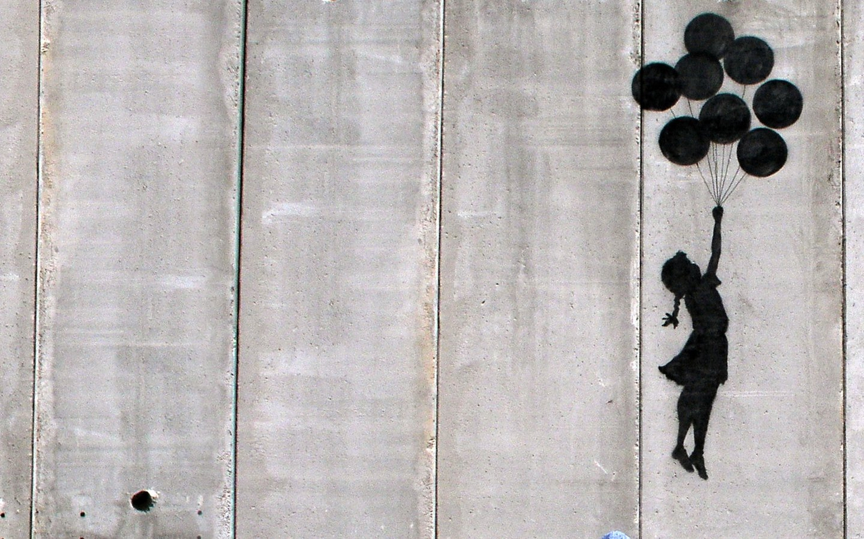
Vzdělávací oblast: Jazyk a jazyková komunikace Vyučovací předmět: Český jazyk a literatura Ročník: 9. ročník Anotace: Leo Rosten životopis, charakteristika díla Pan Kaplan má třídu rád, ukázka z díla a pracovní list Podpora vzdělávání v ZŠ Židlochovice Autor materiálu: Mgr. Petra Karpíšková Vytvořeno: březen 2012

Slide 2
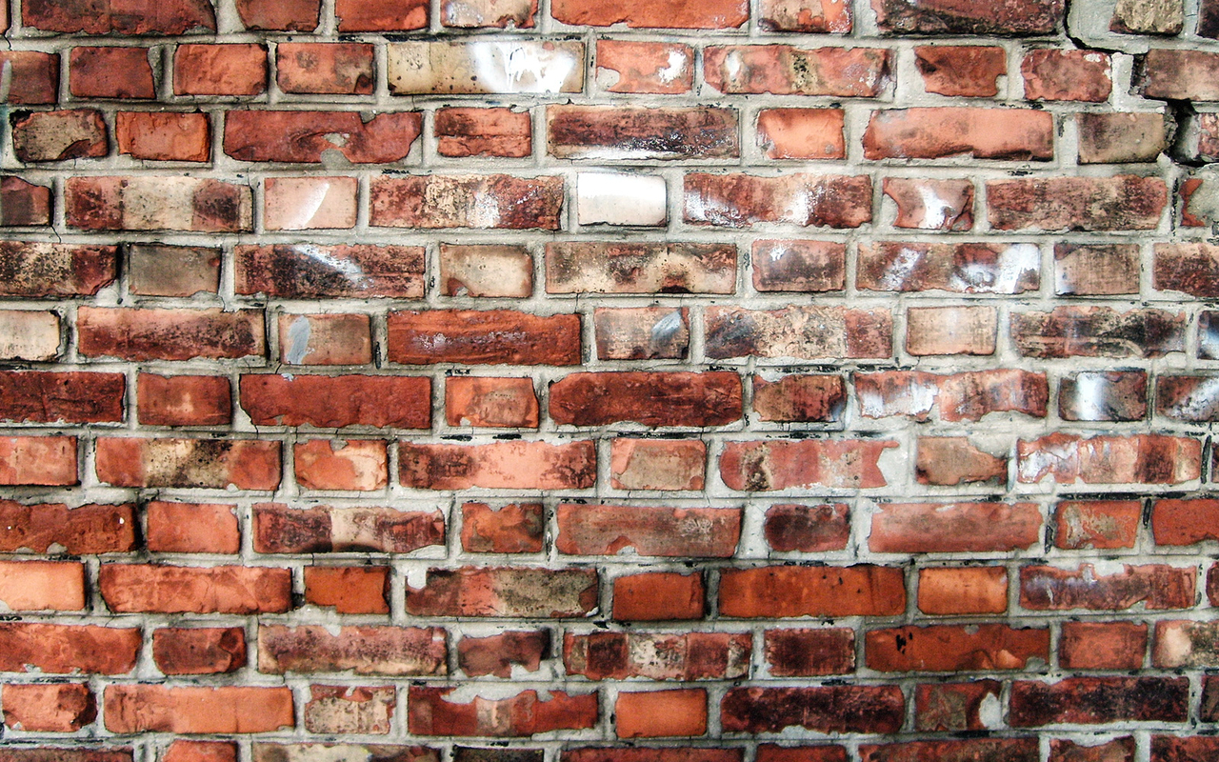
Leo Rosten

Slide 3
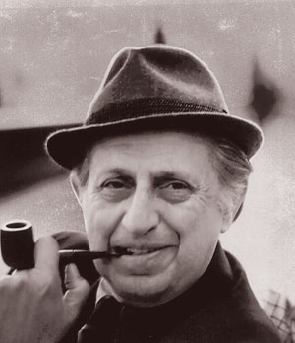
*1908 Lodž
†1997 New York
americký učitel a humorista
Leo Rosten pocházel z polské židovské rodiny.
Přestěhovali se do New Yorku.
V Chicagu vystudoval sociologii.
Pracoval jako učitel angličtiny ve večerní škole pro přistěhovalce.
Psal humoristické povídky.

Slide 5
Hyman Kaplan
Hyman Kaplan je hlavní postava následujících knih Lea Rostena:
Pan Kaplan má třídu rád (překlad Pavel Eisner, 1946), starší překlad původní verze.
Pan Kaplan má stále třídu rád (překlad Antonín Přidal, 1987)

Slide 7
Použité zdroje
Leo Rosten. In: Wikipedia: the free encyclopedia [online]. San Francisco (CA): Wikimedia Foundation, 2001- [cit. 2012-02-09]. Dostupné z: http://cs.wikipedia.org/wiki/Leo_Rosten
ROSTEN, Leo. Vražda třetího stupně. Pan Kaplan má stále třídu rád. Antonín Přidal. Praha: Odeon, 1987, 36 - 46.
Obrázky [cit. 9. 2. 2012]
http://www.desktopnexus.com/dl/inline/286082/1280x800/The-Brick-Wall.jpg?nocache=492219
http://www.quotecollection.com/author-images/leo-rosten-2.jpg
http://www.desktopnexus.com/dl/inline/36240/1280x800/BanksyBalloonGirl.jpg?nocache=220812
http://www.arara.cz/i/imgs/632/101632.jpg
http://www.judaism.com/gif-bk/41609.gif

